Slide 1

Data Structure Design
Problem Definition and Modeling
슬라이드 노트에 상세 설명이 있습니다!
Wonhee Cho
Student ID: 20153129

Slide 2
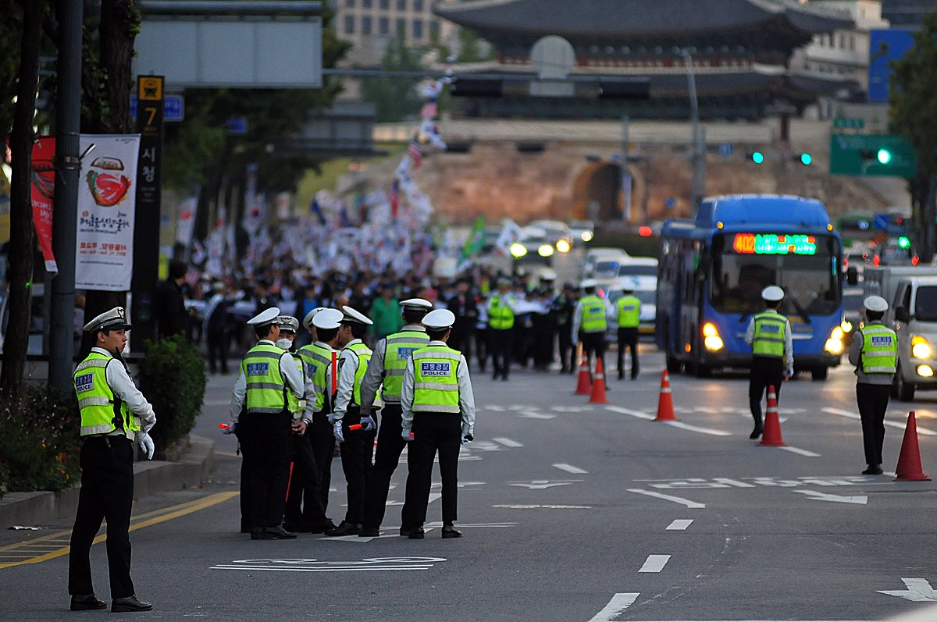
Demonstration Parade Route
Notes:
의무경찰 전역자로 항상 시위대의 이동 경로를 파악하는 역할을 많이 했음.
군생활을 하면서 얻은 지식을 이번 과제에 활용해서 시위대의 행진 경로를 Dynamic Graph로 표현하고자 결심.
프로젝트의 목적은 시위대의 실시간 행진 경로를 파악하고 이로 인해서 얻을 수 있는 유용한 정보를 추출.

Slide 3
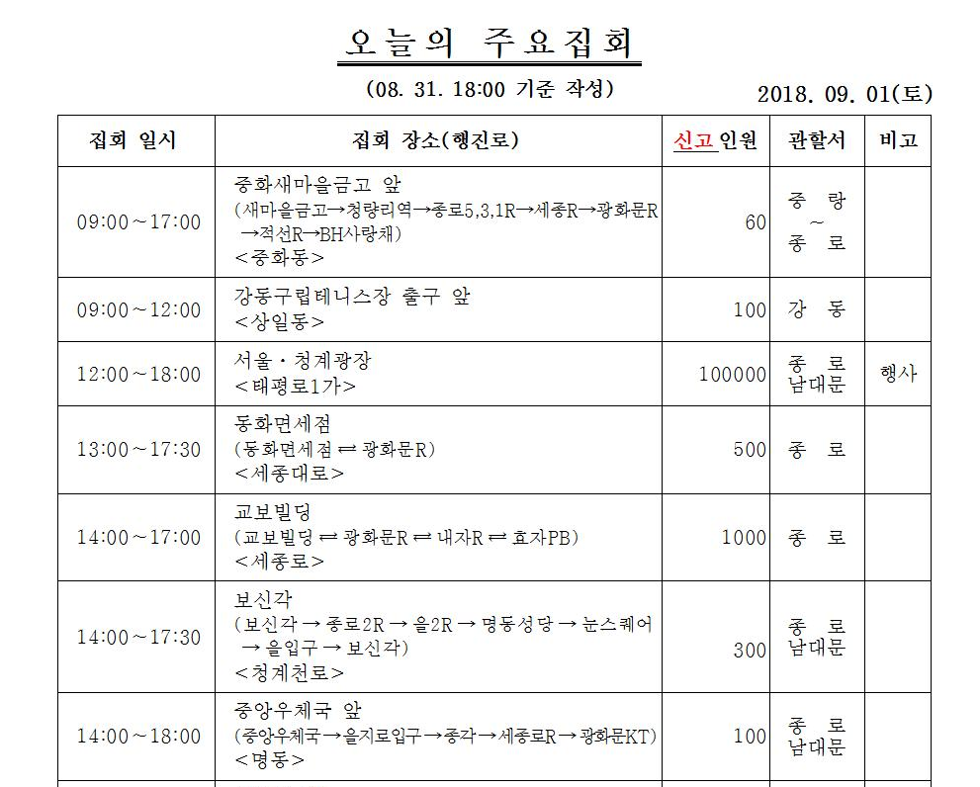
Demonstration Parade Route
(Raw Data)
Node :
Intersection
Edge :
Road between intersections
Weight :
Road length
Orientation :
Parade’s Direction
(Can be bi-directional)
Dynamic Issues :
Changing nodes over time
<2018.09.01 서울시 집회 개요 일부>
Notes:
위의 자료는 경찰청 홈페이지에서 얻을 수 있는 오늘의 주요 집회 자료(매일 업데이트)
Graphing 하고 싶은 시위대의 집회 일시, 행진 경로(교차로별), 시위대 인원, 관할서가 표시되어 있음.
표에 존재하는 네 가지 필드를 전부 활용할 예정.
관할서는 제일 시위가 많이 일어나는 중부, 종로, 남대문 한정(경우에 따라서 바뀔 수 있음)
이번 프로젝트에서는 사진 오른쪽의 설명과 같이 Graph를 구성할 예정.

Slide 4
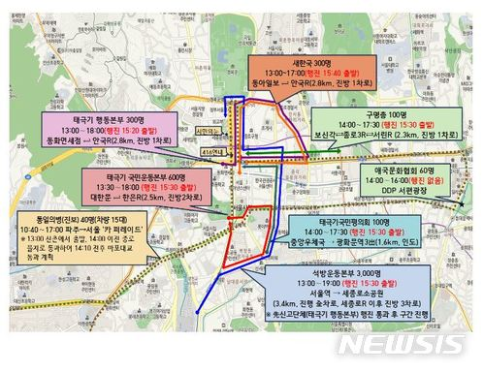
Demonstration Parade Route
(Processed Data)
Node :
Intersection
Edge :
Road between intersections
Weight :
Road length
Orientation :
Parade’s Direction
(Can be bi-directional)
Dynamic Issues :
Changing nodes over time
<2018.02.03 종로구 행진 요도>
Notes:
위의 자료도 경찰청 홈페이지에서 얻을 수 있는 집회/행진 요도(항상 있는 것은 아님. 규모가 있는 시위만).
나중에 최종 결과물인 실시간 그래프를 보여줄 때 이런 방식으로 보여줄 예정이라 참고삼아 보여주는 것.
하나 다른 부분은 여기서는 각 시위대의 행진 경로 전체를 보여주지만 저는 실제 행진이 지나가는 교차로 부분만 위와 같이 표시할 예정.
그래프는 아까 말씀드렸듯이 중부, 남대문, 종로 관내 한정해서 교차로가 뚜렷하게 나오는 지도 위에서 표시될 것(아직 만족할 만한 지도는 못 찾음).
보통 행진이라 하면 직선으로만 진행해서 그래프와는 거리가 멀지 않을까 라는 생각도 드는데.
항상 직선으로만 진행하지는 않고 예를 들어 진행하다 분할되거나 길게 왕복을 하여 같은 곳으로 돌아오거나
아예 다른 시작 지점에서 시작하여 중간에 서로 만나서 같이 진행하는 등 다양한 상황이 존재하여 그래프로 표현할 거리가 풍부.

Slide 5
Graphing the Parade Route
(Precondition & Calculation)
The parade proceeds in a single row, is not affected by traffic situation and does not stop at any circumstances.
When the head of the parade reaches the end of current intersection, a new node is created to which the parade proceeds.
When the tail of the parade passes the end of current intersection, the corresponding node is deleted from the graph.
Parade length = Number of protesters * 1meter Ex) Parade length = 100 * 1m = 100m
Road length(Weight) = Straight line distance between two intersections(meter) (Calculated via google earth manually)
Parade speed(mpm) = (Total route length+ Parade length)meter / Parade time(minute) Ex) Speed = (5000 + 1000)meters / 120minutes = 50mpm
Notes:
이번 슬라이드는 그래프를 구현하는데 필요한 전제 조건들을 설명한 것.
행진은 항상 일렬로 진행하고 교통상황이나 기타 요소에 간섭 받지 않고 쭉 진행함.
행진의 머리 부분, 제일 앞부분이 진행하는 교차로의 끝에 다다라 새로운 교차로로 진행할 경우 그래프에 새로운 교차로에 대한 노드가 추가됨.
마찬가지로 행진의 꼬리 부분, 제일 뒷부분이 진행하는 교차로의 끝에 다다르면 그래프에서 해당 교차로에 대한 노드가 삭제됨.
행진의 길이는 교차로 수 * 1m(현실성 없는 조건은 아님. 실제 시위 인원이 적은 경우 인원이 많아 보이고 행진이 길어 보이게 하려고 한명씩 줄줄이 진행하는 경우 많음.
Edge의 Weight, 즉 도로의 길이는 두 교차로 간의 직선거리. 교차로 사이 거리에 대한 자료가 없어 구글 어스로 하나씩 측정할 예정. 많은 노가다가 예상되니 다른 방안 검토중.
행진의 진행 속도는 (행진 경로의 총 길이+행진의 길이) / 행진의 소요 시간

Slide 6

Graphing the Parade Route
(Precondition & Calculation Explained)
시청
세종
서린
종각
서울역
남대문
을지로
개풍
100m
100m
100m
100m
100m
100m
100m
700m
Parade speed = (700 + 300)meters / 200minutes = 5mpm
Notes:
시간의 진행에 따라 노드가 추가/삭제되는 과정을 설명.
중간에 보이는 자료는 제가 임의로 만든 가상의 행진 자료이고 최대한 숫자가 예쁘게 계산되도록 설정됨.
우선 행진 경로의 총 길이는 700m이고 각 사거리 간의 Weight(거리)는 100m.
집회 시간은 3시간 20분, 즉 200분 소요되며 신고 인원은 300명이므로 행진의 길이는 300m.
그러므로 행진의 진행 속도는 5mpm.

Slide 7
Graphing the Parade Route
(Processable Information)
Dynamic Shortest Distance(차벽 예상 교차로)
Protesters tend to divert designated path and proceed straight to the destination at all times. Continuous shortest distance calculation between the intersections by which the parade is passing and the destination to which the parade is heading is an essential information for predicting intersections that is in need of police barricade.
Closeness Centrality(주요 경력 배치 교차로)
Continuous CC calculation, excluding intersections the parade is passing by, is an essential information for predicting intersections that is in top priority of police force deployment.
Number of Components(진행중인 행진 수)
Indicates the number of parades in progress
5
4
3
2
1
Notes:
마지막으로 제 Dynamic Graph를 통해 얻을 수 있는 유용한 정보 설명.
차벽 예상 교차로:
시위자들은 대개 지정된 행진 경로가 있음에도 불구하고 중간중간 행진 목적지까지의 더 빠른 경로로 이탈하는 경우 발생.
이럴 경우 불법 행진으로 간주되어 기대마(경찰 버스)로 차벽을 세우거나 기동 대원들이 방패로 바리케이드 구축.
실시간으로 행진이 지나가는 교차로를 기준으로 행진 목적지 까지의 최단 경로를 계산하면 그 중간에 있는 노드들을 차벽 예상 교차로로 볼 수 있음.
주요 경력 배치 교차로:
여러가지 Centrality를 살펴봤지만 실제로 시위 현장에서 적용될만한건 Closeness Centrality.
말 그대로 다른 교차로들과 얼마나 거리가 가까운지에 대한 척도이므로 주요 경력 배치 교차로 예측 가능.
이외에 추가로 그래프를 통해서 얻을 수 있는 유용한 정보 항상 탐색 중.

Slide 8
Bibliography
https://www.facebook.com/policewiki/photos/a.200723500090670/886645851498428/?type=3&theater
http://www.smpa.go.kr/user/nd54882.do?View&uQ=&pageST=SUBJECT&pageSV=&imsi=imsi&page=1&pageSC=SORT_ORDER&pageSO=DESC&dmlType=&boardNo=00220006&satisfact_score=5&satisfact_score=4&satisfact_score=3&satisfact_score=2&satisfact_score=1&satisMenuCode=www&satisMenuTitle=%EC%98%A4%EB%8A%98%EC%9D%98%20%EC%A7%91%ED%9A%8C/%EC%8B%9C%EC%9C%84&satisMenuId=nd54882&returnUrl=http://www.smpa.go.kr:80/user/nd54882.do
http://www.newsis.com/view/?id=NISX20180202_0000220913

Slide 9
Q&A
Problem Definition and Modeling

